Slide 1

VỊ TRÍ, ĐỊNH HƯỚNG TRONG KHÔNG GIAN (Tiết 1)
BÀI 15

Slide 2
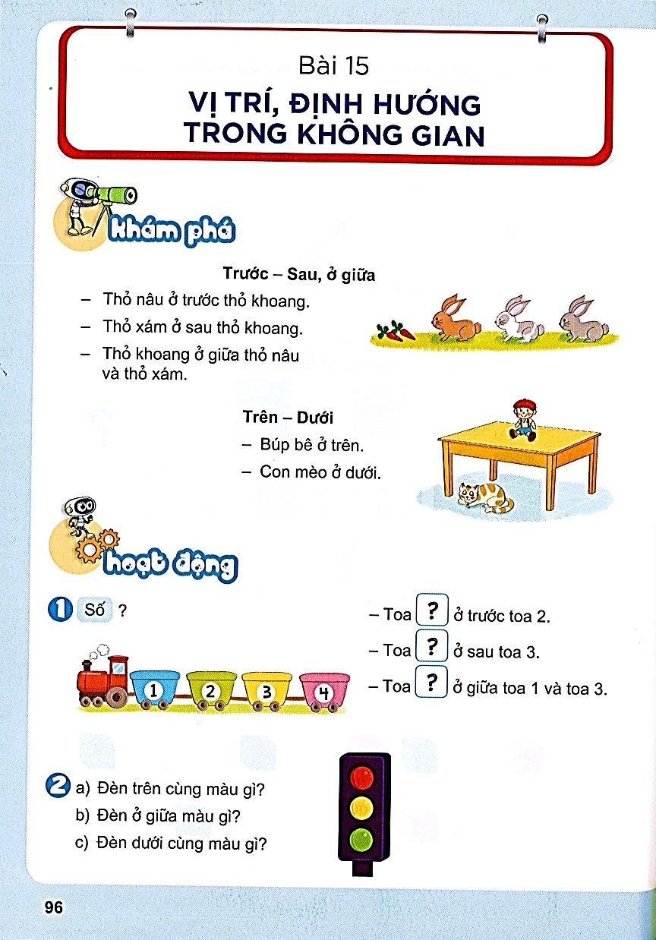

Slide 3
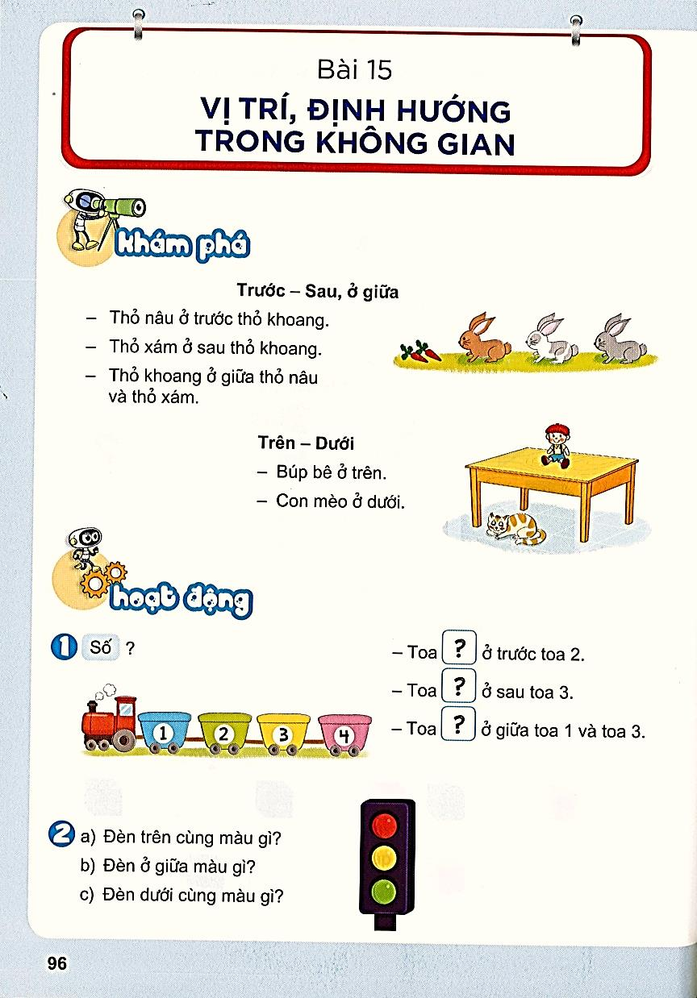
1
4
2

Slide 4
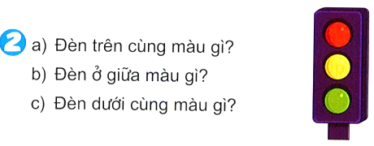

Slide 5
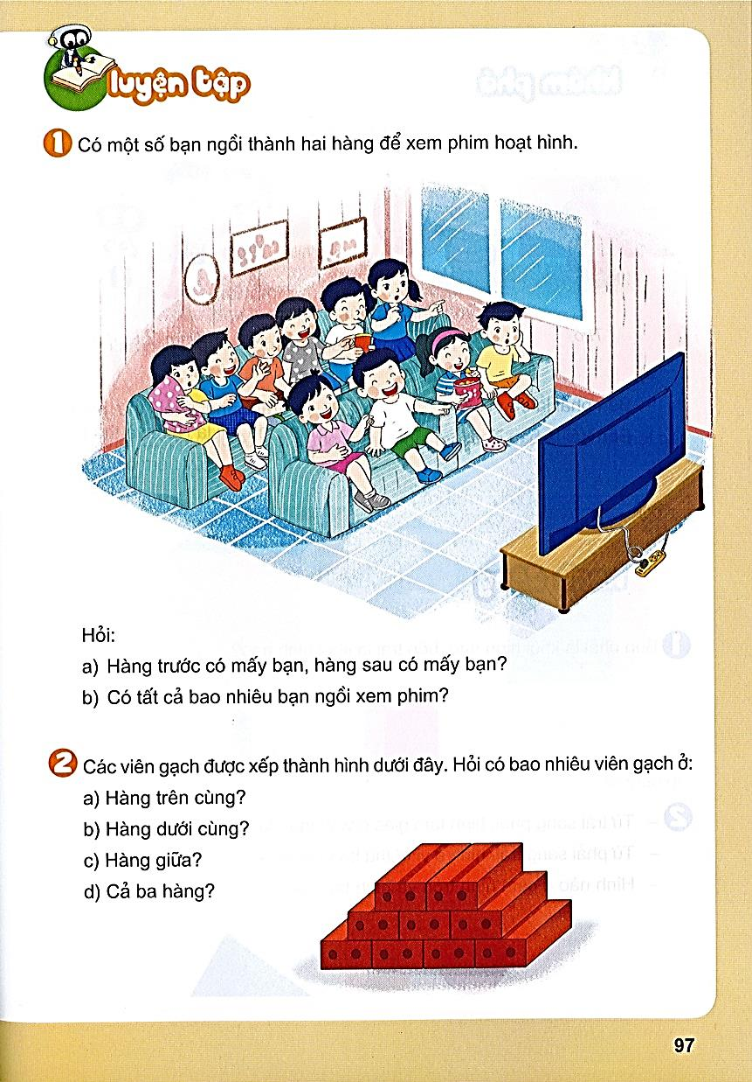
a) Hàng trước có mấy bạn, hàng sau có mấy bạn?
b) Có tất cả bao nhiêu bạn ngồi xem phim?

Slide 6
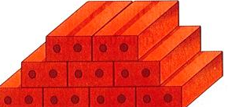
2. Các viên gạch được xếp thành hình dưới đây. Hỏi có bao nhiêu viên gạch ở:
a) Hàng trên cùng?
d) Cả ba hàng?
c) Hàng giữa?
b) Hàng dưới cùng?

Slide 7

VỊ TRÍ, ĐỊNH HƯỚNG TRONG KHÔNG GIAN (Tiết 2)
BÀI 15

Slide 8
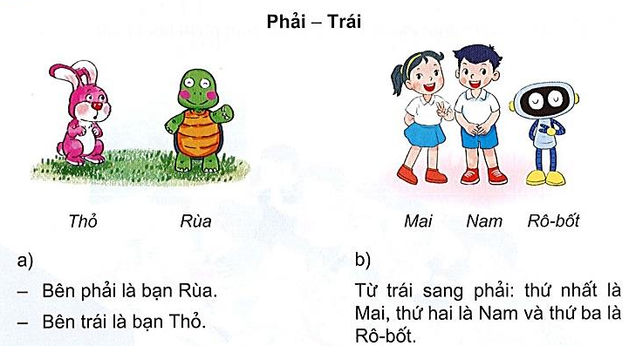

Slide 9
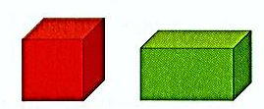
1. Bên phải là khối hình nào, bên trái là khối hình nào?
Bên trái
Bên phải

Slide 10
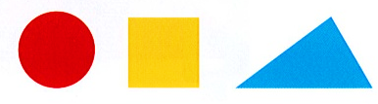
2
1
2
3
- Từ trái sang phải, hình tam giác ở vị trí thứ mấy?

Slide 11
2
3
2
1
Từ phải sang trái, hình ở vị trí thứ ba là hình gì?

Slide 12
2
Hình nào ở giữa hình tròn và hình tam giác?

Slide 13
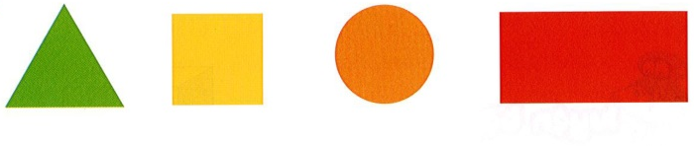
1
1
2
3
4
a) Nêu tên các hình theo thứ tự từ trái sang phải.
b) Hình nào ở giữa hình tam giác và hình tròn?

Slide 14
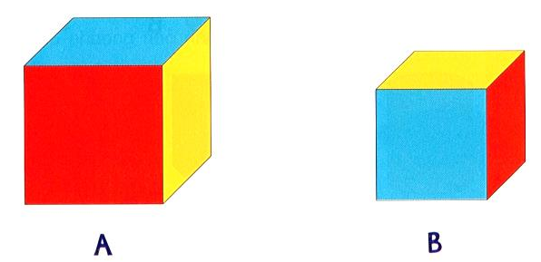
2
Ở khối lập phương A: mặt trước tô màu đỏ, mặt trên tô màu xanh, mặt bên phải tô màu vàng.
Em cho biết ở khối lập phương B, mặt trước tô màu gì? Mặt trên tô màu gì? Mặt bên phải tô màu gì?

Slide 15
1
4
2

Slide 16
1
4
2

Slide 17
2. Các viên gạch được xếp thành hình dưới đây. Hỏi có bao nhiêu viên gạch ở:
d) Cả ba hàng?
a) Hàng trên cùng?
b) Hàng dưới cùng?
c) Hàng giữa?

Slide 18
2. Các viên gạch được xếp thành hình dưới đây. Hỏi có bao nhiêu viên gạch ở:
a) Hàng trên cùng?
d) Cả ba hàng?
c) Hàng giữa?
b) Hàng dưới cùng?

Slide 19
2
Ở khối lập phương A: mặt trước tô màu đỏ, mặt trên tô màu xanh, mặt bên phải tô màu vàng.
Em cho biết ở khối lập phương B, mặt trước tô màu gì? Mặt trên tô màu gì? Mặt bên phải tô màu gì?

Slide 20
2
Ở khối lập phương A: mặt trước tô màu đỏ, mặt trên tô màu xanh, mặt bên phải tô màu vàng.
Em cho biết ở khối lập phương B, mặt trước tô màu gì? Mặt trên tô màu gì? Mặt bên phải tô màu gì?

